Slide 1

PHONG CÁCH LẬP TRÌNH
HUỲNH TẤN HÒA
NGUYỄN VĂN NHỰT

Slide 2
Nội dung
Quy ước đặt tên
Phong cách trình bày chương trình
Phong cách code ngắn gọn, dễ hiểu

Slide 3
Mục tiêu
Chuẩn hóa, thống nhất trong nhóm lập trình
Chương trình phải đúng, dễ đọc, dễ hiểu, dễ bảo trì, nâng cấp
Khả năng tái sử dụng mã nguồn

Slide 4
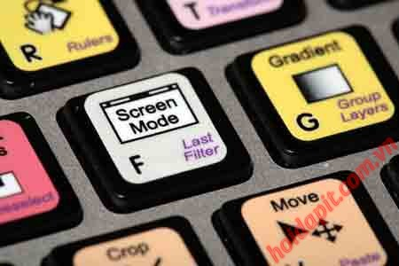
I.Quy ước đặt tên
Các quy ước đặt tên khi lập trình là rất nhỏ, tuy nhiên nếu ta không có một thói quen lập trình tốt thì việc debug hay làm việc nhóm sẽ trở nên khó khăn. Mỗi quy ước dưới đây đều là kinh nghiệm và rất rất nên tuân theo để có thể học lập trình tốt hơn.

Slide 5

I.Quy ước đặt tên
Không trùng với từ khóa
Không được bắt đầu bằng một số, tên phải bắt đầu bằng một chữ cái, hoặc ký tự $, _
Không được chứa dấu cách, các ký tự toán học cộng, trừ, nhân, chia …vv
Không trùng với một định danh khác trong một phạm vi.

Slide 6
I.Quy ước đặt tên
Tên biến: bao giờ cũng bắt đầu bằng ký tự thường, nếu tên có nhiều từ thì ghép các từ lại, và viết hoa chữ đầu tiên, ví dụ như: number, numberOne, numberTwo, getTotalRows …vvv
Tên lớp, giao diện: ta viết hoa ký tự đầu tiên, nếu tên lớp hoặc giao diện có nhiều từ thì ta cũng nối các từ lại, và viết hoa từ đầu tiên, ví dụ như: Students, StudentManager.

Slide 7

I.Quy ước đặt tên
Tên hằng: Nên định nghĩa riêng, không nên viết trực tiếp bao giờ cũng viết hoa, ví dụ như:COLOR, BLUE ..vv
Tên phương thức: thể hiện đầy đủ ý nghĩa chức năng của phương thức phải là động từ bắt đầu bằng 1 ký tự in thường và các từ tiếp sau được viết rõ ràng bởi các từ bắt đầu bằng 1 kí tự in hoa: Ex: getName(), computeTotalWidth()…

Slide 8
II.Phong cách trình bày chương trình
Một số phong cách trình bày:
1. Chương trình nên được tách thành nhiều module, mỗi module thực hiện một công việc và càng độc lập càng tốt. Điều này sẽ giúp chương trình dễ bảo dưỡng hơn và khi đọc chương trình, ta không phải đọc nhiều, nhớ nhiều các đoạn lệnh nằm rải rác dễ hiểu được điều gì đang thực hiện.
2. Nên sử dụng các tham số khi truyền thông tin cho các chương trình con. Tránh sử dụng các biến toàn cục dể truyền thông tin giữa các chương trình con vì như vậy sẽ làm mất tính độc lập giữa các chương trình con và rất khó khan khi kiểm soát giá trị của chúng khi chương trình thi hành

Slide 9
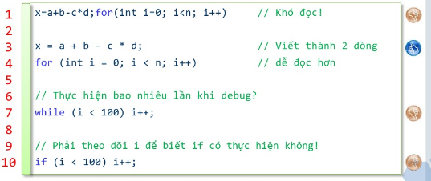
II.Phong cách trình bày chương trình
Một số phong cách trình bày:
3.Cách trình bày chương trình càng nhất quán sẽ càng dễ đọc và dễ hiểu. Từ đó, ta sẽ mất ít thời gian để nghĩ về cách viết chương trình và như vậy sẽ có nhiều thời gian hơn để nghĩ về các vấn đề cần giải quyết.
4. Mỗi câu lệnh nên được đặt riêng trên một dòng để chương trình dễ quan sát.

Slide 10
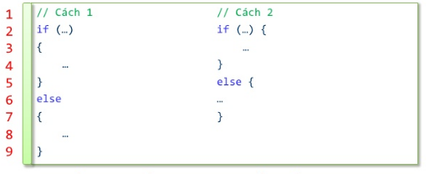
II.Phong cách trình bày chương trình
Một số phong cách trình bày:
5. Các dấu { } bao các khối lệnh phải được canh thẳng hàng theo một trong 2 cách sau:
Mỗi dòng lệnh không nên quá 80 ký tự, Nên tách ra nhiều dòng trong trường hơn quá dài
Nên viết cặp dấu { } trước rồi viết các lệnh vào giữa để tránh thiếu dấu ngoặc này

Slide 11
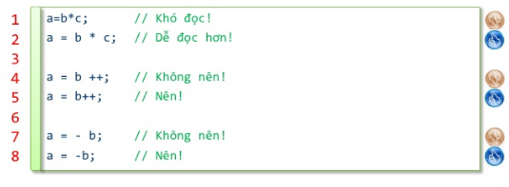
II.Phong cách trình bày chương trình
Một số phong cách trình bày:
6. Các toán tử và toán hạng trong một biểu thức nên được tách rời nhau bởi 1 khoảng trắng nhằm làm biểu thức dễ đọc hơn:

Slide 12
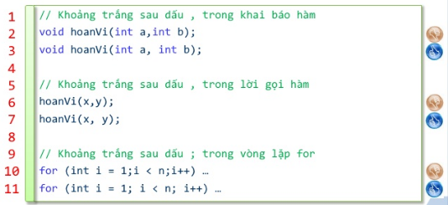
II.Phong cách trình bày chương trình
Một số phong cách trình bày:
7. Các khoảng trắng sau dấu “,” trong khai báo hàm

Slide 13

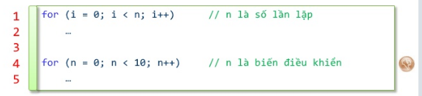
II.Phong cách trình bày chương trình
Một số phong cách trình bày:
8. Nên sử dụng các dấu ( ) khi muốn tránh các lỗi về độ ưu tiên toán tử:
9. Các biến không nên được sử dụng lại với nhiều nghĩa khác nhau trong cùng một hàm

Slide 14
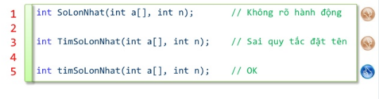
II.Phong cách trình bày chương trình
Một số phong cách trình bày:
10. Tên hàm được viết theo camelCase và phải là động từ phản ánh công việc hàm sẽ thực hiện hoặc giá trị trả về của nó:

Slide 15
II.Phong cách trình bày chương trình
Một số phong cách trình bày:
11. Chú thích:
Đầu mỗi class
Đầu mỗi phương thức, hàm
Đầu mỗi đoạn mã phức tạp
Cuối mỗi dòng (nếu cần thiết)
Lưu ý: Không nên lạm dụng
Ví dụ: i++; // tăng i lên 1.

Slide 16

III.Phong cách viết code ngắn gọn dễ hiểu.
Phong cách viết code ngắn gọn là sự chắc lọc và lọc bỏ những bước hoặc những giai đoạn không cần thiết trong một quá trình.
Viết ngôn ngữ nào cũng vậy chúng ta luôn luôn mong muốn những đoạn code mình viết ra luôn ngắn gọn mà đáp ứng được chức năng nhưng hầu như chúng ta đều viết theo trực quan, theo cảm giác làm cho code dài dòng và dư thừa.

Slide 17
III.Phong cách viết code ngắn gọn dễ hiểu.
Ví dụ:
Dước đây là một ví dụ về tìm số lớn nhất.
public Int max(int a, int b)
{
if(a >b)
return a;
else
return b;
}
Luôn luôn tốt hơn đoạn code bên dưới
public Int max(int a, int b)
{
Int max =a;
If(a >b)
Max =a;
Else
Max =b;
Return max;
}

Slide 18
III.Phong cách viết code ngắn gọn dễ hiểu.
Xét 2 ví dụ trên :
Chúng ta thấy một điều rằng đều cho kết quả giống nhau nhưng hàm trên viết ngắn gọn hơn. nhưng xét theo dễ hiểu thì đoạn code thứ 2 dễ hiểu hơn.
Xét ví dụ 2:
public int max(int a , int b)
return (a>b)? A : b ;
Ta thấy rằng đơn giản hơn rất nhiều nhưng khó hiểu hơn ví dụ 1.

Slide 19
Tham khảo
http://forums.congdongcviet.com/
http://geosoft.no/development/javastyle.html

Slide 20


